Slide 1
部署紹介
市場分析
業界動向を分析する業務です
顧客理解
ニーズを可視化する業務です
競合調査
競合優位を整理する業務です
企画立案
戦略を具体化する業務です
表現設計
価値を言語化する業務です
効果測定
数値で成果確認する業務です
ブランド戦略室は、
企業のブランド価値を高める部署です。

Slide 2
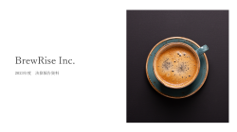


























テンプレートをダウンロードいただき、ありがとうございました！
自分一人で資料を作るのはムズカシイ（汗）
と思ったら
Business Jungle 資料作成
と一緒に作りましょう（1スライド3,000円～）
そもそもBusiness Jungleって何者！？
さて、価格と品質はどんな感じだい？
サービス紹介資料をダウンロードする
お見積もり/サンプル作成を依頼する
https://business-jungle.com/material/download-material/
https://business-jungle.com/material/sample-material/

